Slide 1
verso una cura complessa e collaborativa
Marco Ingrosso

Slide 2
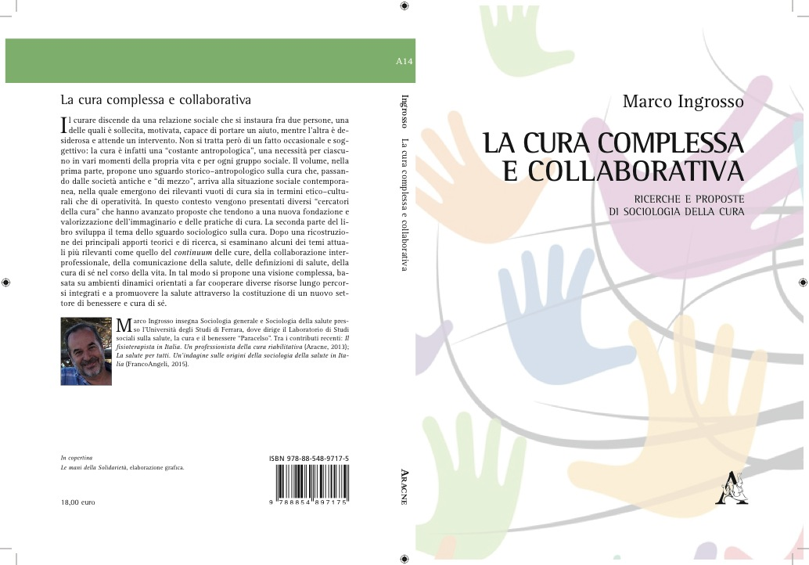
Aracne, Roma, 2016

Slide 3
L’era della complessità in medicina e sanità
Accettare le nuove sfide del contesto contemporaneo
Uscire dai paradigmi riduzionisti e utilitaristi tipici di una sanità aziendalizzata a guida tecno-procedurale
Uscire da una cultura della professione e della cura prettamente tecnocratica, autoreferenziale, a-relazionale
La complessità indica cambio di mentalità e paradigmi,
attenzione alla multidimensionalità, combinazione di punti di vista,
valorizzazione di varie risorse e della loro composizione

Slide 4
la cura e il curare: significati
non più solo atto sanitario
ma RELAZIONE SOCIALE FRA UN CURANTE E UN CURATO guidata da una motivazione (Ricoeur la chiama “sollecitudine”) a portare beneficio al secondo, sulla base delle sue necessità più urgenti, ma anche delle sue esigenze complessive ed evolutive
L’obiettivo del beneficio comporta il mettere insieme capacità tecnico-operative con capacità relazionali-comunicative: le due dimensioni sono sinergiche, si potenziano

Slide 5
la cura è una “costante antropologica”
una necessità per ciascuno in vari momenti della vita (infanzia, malattia, anzianità, disabilità, quotidianità, ecc.) e una necessità imprescindibile dei gruppi umani di ogni tempo
Ogni epoca ha sviluppato la cura (necessaria e possibile) secondo le forme sociali e le conoscenze del tempo, sviluppando però motivazioni, idee, forme sociali tipiche e spesso innovative, ad es.:
Il mito di cura (Igino, I sec. D.C.)
Il medico greco (Ippocrate, Asclepio, ecc.)
La cura di sé (nel periodo classico: v. Foucault)
La fraternità ospitale (centri di accoglienza gestiti dalle fraternità medioevali, Misericordie, ecc.)
I diritti umani e la dimensione personale (Umanesimo e Illuminismo)

Slide 6
la cura è una “costante antropologica”
Per questo ha anche una declinazione riflessiva (il “curar-si”, l’aver cura di sé e del sé)
la cura si dispiega come un continuum durante tutto il corso della vita, come combinazione di diverse azioni e relazioni di cura

Slide 7
come cambia la forma di questa relazione?
Storicamente connotata in modo asimmetrico (cura paterna, cura materna, cura di un’autorità sacrale, di un’autorità scientifica, cura filantropica, ecc.)
ma ci sono anche state opzioni per una cura fraterna, ospitale, reciproca (tradizione assistenziale medioevale e teorizzazione moderna dei diritti di cittadinanza)
OGGI:
Crisi delle autorità (religiose, educative, sanitarie, ecc.) e loro legittimazioni
Crisi dell’etica della cura (privata e pubblica)
Rapporti sociali prevalentemente connotati in termini di paritarismo concorrenziale e autoreferente in sede privata e di utilitarismo tecnico-procedurale (che agisce sul piano degli strumenti ma è privo di riferimenti e “valori”) sul piano pubblico
Le tradizionali forme asimmetriche sono depotenziate e prevalgono opzioni neo-tecniciste e di mercato, marcatamente liquide e parziali

Slide 8
effetti del cambio in atto delle relazioni di cura
DEFICIT DI CURA:
DEFICIT QUANTITATIVO (diseguaglianza) in termini di copertura, di prestazioni, di categorie sociali escluse dai benefici socio-sanitari
DEFICIT QUALITATIVO (in-curia): una mancata accuratezza e completezza di interventi che arriva fino a - sempre più diffuse - situazioni limite (v. bambini, anziani, ecc.)

Slide 9
è possibile un nuovo scenario
“della cura complessa e collaborativa”?
Valorizzazione e nuovo ruolo del curato
Limitazione interferenze triadiche e sviluppo nuove opportunità
Collaborazione interprofessionale
Collaborazione fra varie risorse di cura
Nuova concezione e organizzazione del continuum delle cure

Slide 10
domande latenti dei curati: quale nuovo ruolo?
Testamento biologico
Consenso informato
EMPOWERMENT
Invecchiamento attivo
Paziente attivo e competente
QUALE CURATO?
Associazionismo pazienti
Health Literacy
Medicina narrativa
Siti salute
SELF-CARE

Slide 11
Relazioni Triadiche Multiple
Manager SSN
relazione
Curante-Curato
Aziende bio-medicali
Comunicatori
Aziende farmaceutiche
Decisori politici
Associazioni pazienti
Associazioni professionali

Slide 12
Relazioni Triadiche Multiple: effetti
Limitazioni e interferenze su curanti e curati:
guida top-down del management, valutazioni settoriali, incentivazione consumismo sanitario e medicalizzazione, ecc.
Nuove opportunità:
comunicative e collaborative, gestionali partecipative, sostegno competenze dei pazienti, ecc.

Slide 13
è possibile un nuovo scenario
“della cura complessa e collaborativa”?
Collaborazione interprofessionale
Sistemi dedicati di cura: creazione di sistemi di cura più comprensivi delle dimensioni tecniche, relazionali, comunicative, organizzative, motivazionali
Lavoro d’équipe e collaborativo: nuove forme organizzative non gerarchiche
Valorizzazione professioni di cura nelle loro specificità, ma anche per il lavoro di interfaccia, di coordinamento e coesione dei sistemi di cura
Sviluppo dei percorsi di cura: continuità ed efficacia
Collaborazione fra varie risorse di cura
cure+care+caring+self-care: effetti sistemici emergenti

Slide 14
nuovo continuum delle cure
QUELLO TRADIZIONALE basato sull’intensità della tecnologia medica:
Prevenzione MMG gatekeeper Specialisti Ospedali Centri eccellenza
uscita dal circuito del paziente cronico e inguaribile
NUOVO MODELLO SALUTOGENETICO E COLLABORATIVO:
Promozione Salutogenesi
Cure di accompagnamento e iniziativa
Cure specialistiche
Riabilitazione
CURA DI SE’ E PDS
Contenimento Patogenesi

Slide 15
nuova concezione della salute
TRADIZIONALE
(statica, utopica,
oppositiva)
NUOVA ELABORAZIONE
(dinamica, co-evolutiva)
BENESSERE COMPLETO
PATOLOGIA
Promozione salutogenesi, resilienza, equilibrio, adattamento nel corso della vita
PERCORSI DI CURA INTEGRATI
Contenimento patogenesi, cura riabilitativa,
medicina personalizzata

Slide 16
Quale contributo del pensiero sistemico-relazionale-complesso?
«[L’efficacia dei pacebo dimostra che] la vita, la guarigione e la sofferenza umana appartengono al mondo del processo mentale, in cui le differenze, cioè le idee, le informazioni, e persino le assenze, possono fungere da cause.» (G. Bateson, DAE, p. 105)
«Il problema della coerenza è il problema di come le cose si incastrino fra loro, e non se siano identiche. Le idee che abbiamo sulla medicina e sul paziente devono andare d’accordo con l’esperienza del paziente.» (G. Bateson, DAE, p. 110)
L’obiettivo del beneficio della cura comporta il mettere insieme capacità tecnico-operative con capacità relazionali-comunicative, promozione della salutogenesi e contenimento della patogenesi: le due dimensioni sono sinergiche, si potenziano

Slide 17
verso una cura complessa e collaborativa
Grazie dell’attenzione!

